Slide 1
WebVysionSport
FitApp
Coach - Bilan
Documentation
V1.02

Slide 2
FitApp - Bilan
Coach
C
B
E
D
G
F
H
A
Sport
Nutrition
Bilan
Élèves
Ressources
Formules
Messagerie
Paramètres
Gestion Abonnements
A.1
Sécurité applicative
Compte, Droit d'accès, …
4 types de comptes
1. Vous
2. Coach
3. Elève
4. Système

Slide 3
FitApp->Coach->Bilan->Modèle
Coach
Sport
Nutrition
Bilan
Élève
Ressources
Messagerie
Paramètres
Suivi Bilan
Modèle Bilan

Slide 4
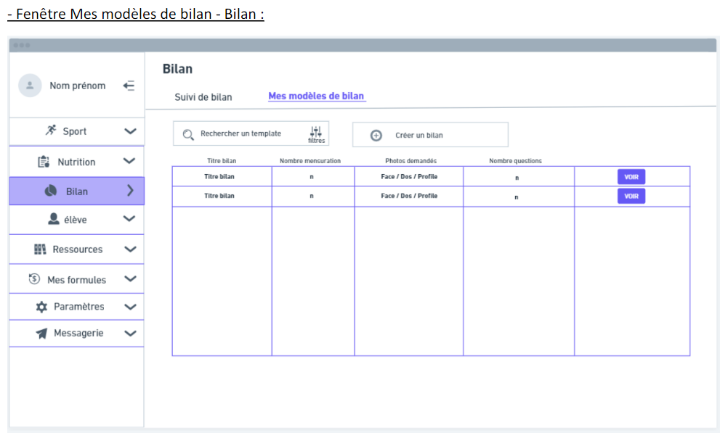
FitApp->Coach->Bilan->Modèle

Slide 5
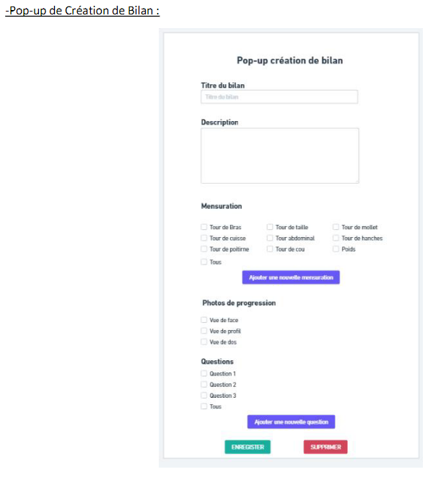
FitApp->Coach->Bilan->Modèle

Slide 6
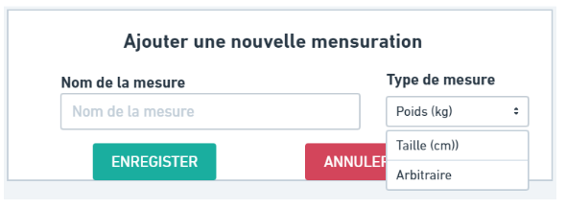
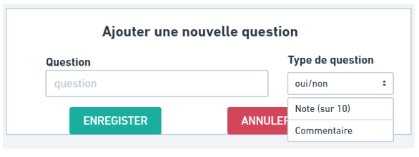
FitApp->Coach->Bilan->Modèle

Slide 7
FitApp->Coach->Bilan->Modèle
Coach
Sport
Nutrition
Bilan
Élève
Ressources
Messagerie
Paramètres
Suivi Bilan
Modèle Bilan
Coach
Titre
Description
Mensurations
Photos
Questions
Liste Type de Mensuration
(tour de bras, tour de taille, ...)
Liste Type de Photo
(vue de face, vue de dos, ...)
Liste Type de Mesure
(poids, taille,, ...)
Liste Type de Question
(oui/non, note, ...)

Slide 8
FitApp->Coach->Bilan->Modèle
Questions
Aucune

Slide 9
FitApp->Coach->Bilan->Modèle
Tests
Modèle de Bilan
  Création, liste (actifs/inactifs), modification, suppression
  La modification d'un Modèle de Bilan déjà assigné à un élève ne doit pas modifier le bilan assigné
  La modification d'un Modèle de Bilan déjà assigné à un élève crée un nouveau Modèle de Bilan
  Un Modèle de Bilan supprimé ne peut plus faire partie d'une nouveau Bilan
  Un Modèle de Bilan supprimé fait toujours partie du Bilan assigné
  Un Modèle de Bilan supprimé peut être « réactivé »
Type de Question, Type de Photo, Type de Mesure, Type de Mensuration
  Création, liste (actifs/inactifs), modification, suppression
  Un type ne peut pas être créé avec le même texte (nom) qu'un autre type
  Un type peut être modifié même s'il est déjà assigné à un Modèle de Bilan
  Un type supprimé ne peut plus faire partie d'un Modèle de Bilan
  Un type supprimé fait toujours partie du Modèle de Bilan assigné
  Un type supprimé peut être « réactivé »

Slide 10
FitApp->Coach->Bilan->Suivi
Coach
Sport
Nutrition
Bilan
Élève
Ressources
Messagerie
Paramètres
Suivi Bilan
Modèle Bilan

Slide 11
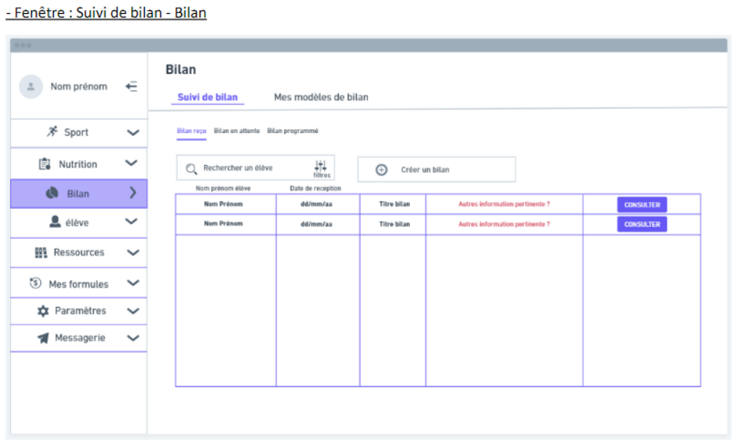
FitApp->Coach->Bilan->Suivi

Slide 12
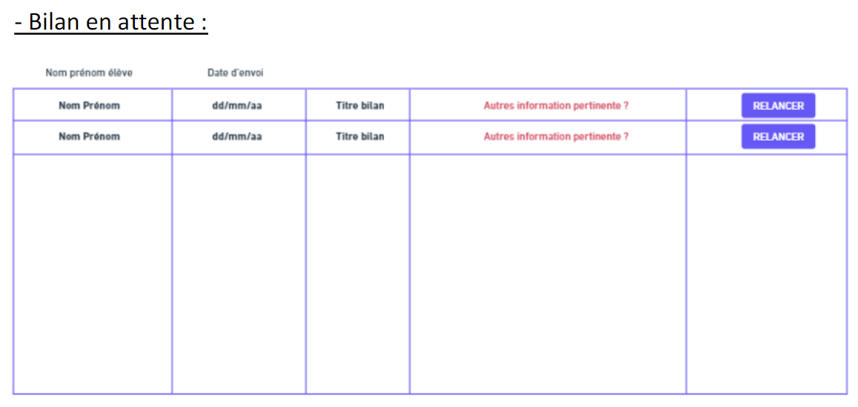
FitApp->Coach->Bilan->Suivi

Slide 13
FitApp->Coach->Bilan->Suivi
Coach
Sport
Nutrition
Bilan
Élève
Ressources
Messagerie
Paramètres
Suivi Bilan
Modèle Bilan
Elève
Status
Nom Bilan
Dates
Objectifs
Bilan reçu
Date de réception
Mensurations
Bilan en attente
Date d'envoi
Poids
Bilan programmé
Date prévue
Fréquence
Nombre par semaine
Nombre de semaines

Slide 14
FitApp->Coach->Bilan->Suivi
Questions
Ajouter le nombre de photos reçues vs demandées ?
Afficher si le bilan est complet ou non ?
Souhaitez-vous conserver la ou les dates de relances ?

Slide 15
FitApp->Coach->Bilan->Suivi
Tests
Suivi
  Création, liste, consultation
  Valider l'affichage de la liste des bilans selon le status

